Slide 1
Pertahanan diri
“Fantasy”

Slide 2
Apa itu “Fantasy”?

Slide 3

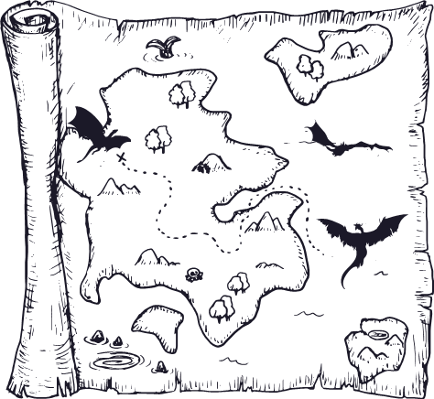
Pengertian
Fantasi adalah yang berhubungan dengan khayalan atau dengan sesuatu yangtidak benar-benar ada dan hanya ada dalam benak atau pikiran saja. Kata lain untuk fantasi adalah imajinasi.Fantasi bisa juga merupakan sebuah kemampuan jiwa untukmembentuk tanggapan-tanggapan atau bayangan-bayangan baru.Fantasi dapat terjadi secara sadar ataupun tidak sadar. mendefinisikan, Fantasi (Khayalan, Angan-angan, Imagination)adalah kekuatan jiwa untuk menciptakan tanggapan baru dalam jiwa kitadengan pertolongan tanggapan-tanggapan yang telah dimiliki. Jadi, dengankekuatan fantasi manusia dapat melepaskan diri dari keadaan yang dihadapinya dan mampu menjangkau ke depan, keadaan yang akan datang.

Slide 4

Secara garis besar fantasi dapat digolongkan menjadi dua macam, yaitu :
Fantasi tak disadari
fantasi disadari
01
02
. Fantasi ini ialah fantasi yang terjadinya dengan disengaja, dan ada usaha dari subjek untuk masuk ke dalam imajiner.
Fantasi ini ialah fantasi yang terjadi dengan tak sengaja, individu tidak secarasadar telah dituntut oleh fantasinya. Secara PasifFantasi secara pasif itu tidak dikendalikan jadi seolah-olah orangnya hanyapasif saja sebagai wadah tempat bermainnya tanggapan-tanggapan.

Slide 5

Kebaikan dan keburukan fantasy
Fantasy terkadang bisa menjadi hal yang baik namun juga dapat menjadi hal yang buruk tergantung pada kegunaan dari mekanisme pertahanan diri orang tersebut, bisa saja orang tersebut membuat fantasy yang pada akhirnya bisa memotivasi ia untuk berbuat baik atau berprestasi. Fantasy bisa membuat kita senang atau hiburan disaat kita sedang berada di ketegangan,situasi yang buruk. Namun orang-orang bisa membayangakan atau mefantasikan hal hal yang tidak baik bahkan bisa saja yang kurang pantas atau memotivasi ia untuk berbuak hal yang tidak baik. Fantasi jika dilakukan terus menerus hasilnya pun bisa buruk karena mereka akan melupakan realita mereka

Slide 6
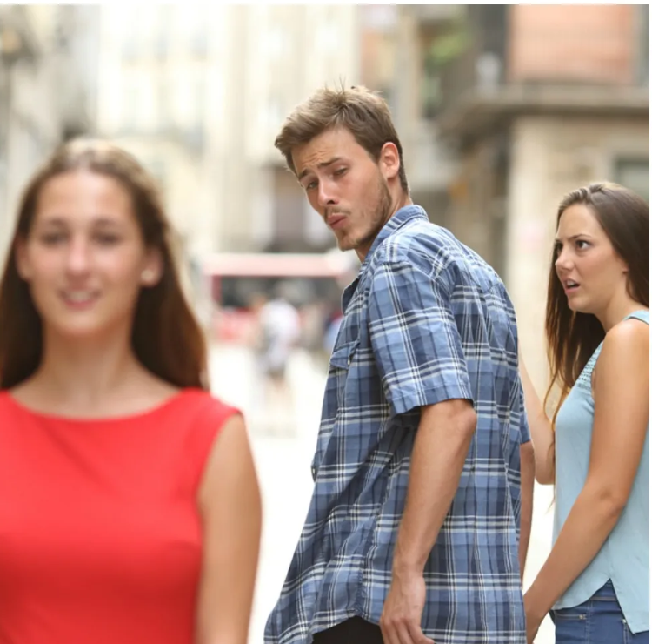
Contoh fantasy
Yang baik
Yang buruk
1.Seseorang laki laki melihat perempuan yang sangat cantik sehingga membuat ia berfantasi hal yang tidak baik
1.seseorang sedang mengalami kesepian dan dia berfantasi jalan-jalan ke tempat yg dia suka sehingga dia merasa banyak orang di sampingnya. Tujuanya adalah membuat pribadi tersebut tidak kesepian
2.Seseorang sedang mendapatkan nilai jelek lalu ia berfantasi mendapatkan nilai bagus sehingga membuat ia termotivasi untuk belajar

Slide 7
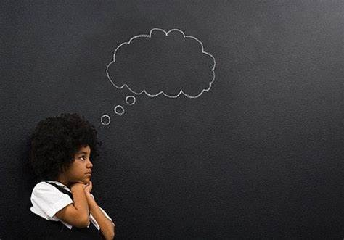
pertanyaan
1.Apakah fantasi itu baik jika dilakukan terus menerus?
2. Ada berapakah jenis fantasi yang biasanya dialami manusia?
3. Apakah baik jika fantasi digunakan sebagai alat motivasi diri?

Slide 8

Thanks

